Slide 1
Презентация проекта
Watch_out

Slide 2
Целевая аудитория проекта
Проект преимущественно ориентирован на детей, а также на взрослых пользователей, смотревший мультфильм “Ну, погоди!”

Slide 3
Объём рынка
На мой взгляд, будет продано около 500 тысяч копий игры, ввиду широкой целевой аудитории

Slide 4
Бизнес-модель
Источник прибыли
Продажа копий игры в Steam, Epic Game и т.д.
Реклама в игре

Slide 5
Отличительные особенности проекта
Стилистика мультфильма “Ну, погоди!”
Игра с жизнями и без ограничения по времени - возможность ставить рекорды и вместе с друзьями достигать их
Определенная сложность игры

Slide 6

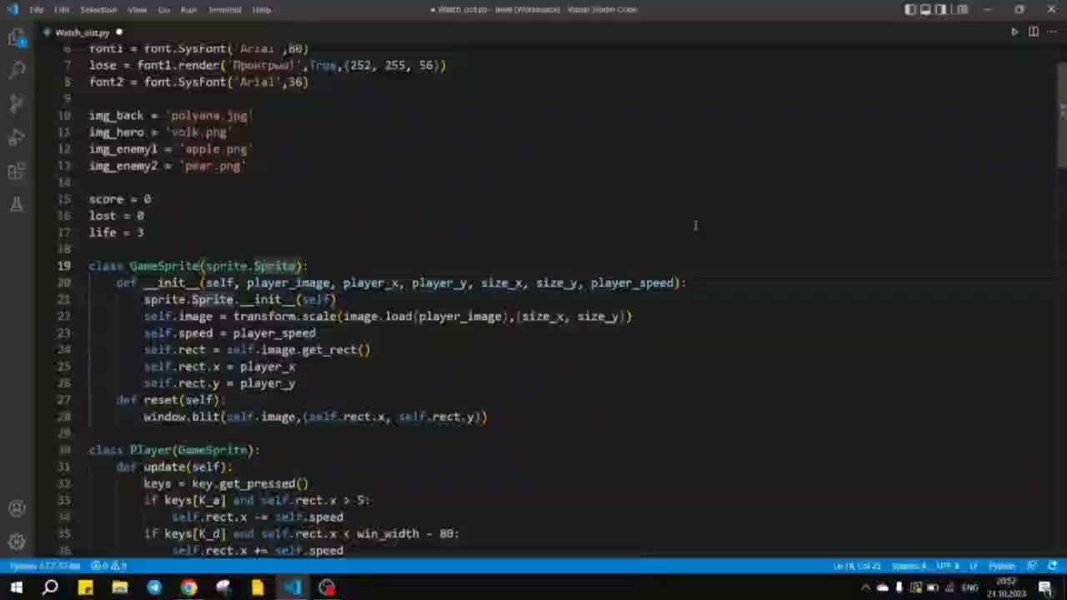
Демонстрация проекта
«Watch_out»

Slide 7
Перспективы развития проекта
Мой проект можно запрограммировать в более сложную и интересную игру. Например, добавить интерфейс главного экрана, на котором можно выбрать персонажа, его размеры, скорость перемещения и сложность уровня. Кроме того, можно реализовать возможность игры вдвоем на одном устройстве, т.е. добавить еще одного игрока, таким образом, проходя испытание вместе

Slide 8

Спасибо за внимание!
Буду рад ответить на ваши вопросы и получить обратную связь!
Ссылка на проект в GitHub: https://github.com/Raistaid/Watch_out.git

